Slide 1

dom4j概述
本讲大纲：
1、dom4j简介
2、dom4j的下载与配置

Slide 2
dom4j简介
dom4j是sourceforge.net上的一个Java开源项目，主要用于操作XML文档，如创建XML文档和解析XML文档。dom4j应用于Java平台，采用了Java集合框架并完全支持DOM、SAX和JAXP，是一种适合Java程序员使用的Java XML解析器。它具有性能优异、功能强大和易于使用等特点。目前，越来越多的Java软件都在使用dom4j来读写XML。

Slide 3
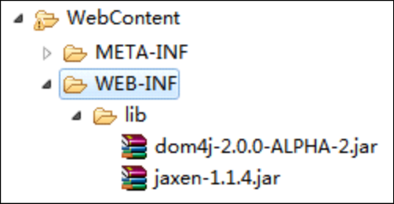
dom4j的下载与配置
dom4j组件可以到dom4j的官方网站http://dom4j.sourceforge.net/中下载。在该网站中，提供了下载最新版的dom4j组件，以及使用dom4j组件所需的Jaxen组件的超链接。单击相应的超链接，即可进入到对应组件的下载页面。例如，下载目前最新版本的dom4j组件的URL地址为http://sourceforge.net/projects/dom4j/files/，下载最新版的Jaxen组件的URL地址为http://dist.codehaus.org/jaxen/distributions/jaxen-1.1.4.zip。
配置后的效果如下图所示。

